Slide 1

Estrategias para un uso pleno, consciente y crítico del Internet

Slide 2


Del uso a la conciencia: Alfabetización digital como camino para reclamar nuestra ciudadanía y derechos

Slide 3

Paradoja digital
Nos encontramos inmersos en una paradoja moderna: estamos hiperconectados, pero subempoderados. Dominamos el uso funcional de la tecnología, pero desconocemos los mecanismos mediante los cuales ella nos utiliza a nosotros.
Propósito: tender un puente entre dos esferas, la tecnología digital y los Derechos Humanos, para abordar la competencia más decisiva de nuestro tiempo - la Alfabetización Digital Crítica.

Slide 4
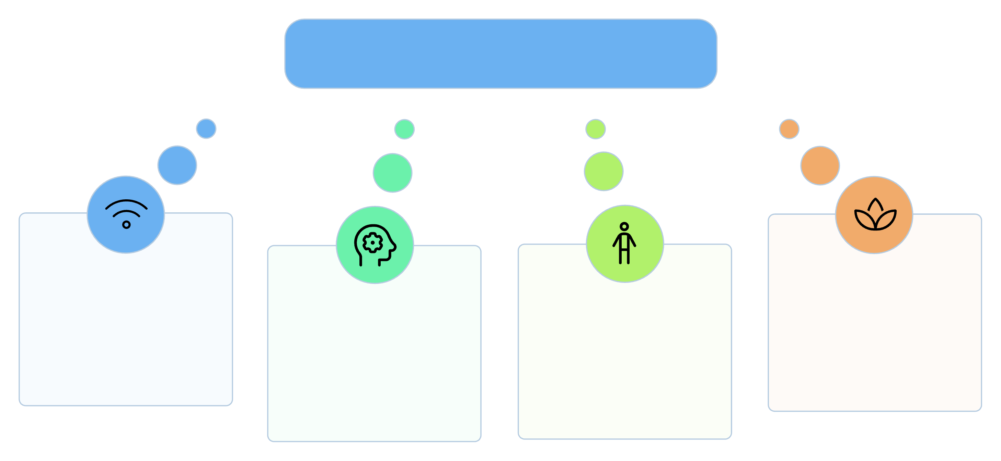
Ejercicio de la Ciudadanía digital
Más allá del simple acceso…
Promoción
Capacidad de Agencia
Etapa TIC
Bienestar digital
La posibilidad de estar en línea
Etapa TAC
Etapa TEP
Saber hacer
Paradigma DDHH Sentirse Parte
Cuidar y cuidarse

Slide 5

Derechos y competencias
Acceso a la Información
Privacidad
No Discriminación
Educación
Desarrollo
Libertad de Expresión
Uso Participativo
Protección de Datos
Competencia Uso Seguro
Igualdad de Oportunidades
Uso Responsable
Alfabetización Digital
Uso Productivo
Bienestar
Uso pleno y consciente

Slide 6
La Solución - Los Tres Pilares de la Alfabetización Digital Crítica
¿Qué es? Comprender cómo funciona la infraestructura digital: cookies, metadatos, cifrado, IA
Pilar psico social (Saber de mi en el Sistema)
¿Qué es? Autoconocimiento digital. ¿Cómo me afecta emocionalmente? ¿Qué sesgos tengo? ¿Cómo me manipulan las interfaces?
Pilar ético legal
(Saber sobre mis Derechos)
¿Qué es? Conocer los marcos legales (GDPR, LOPD), los derechos digitales y las herramientas para ejercerlos.
Pilar técnico
(Saber del Sistema)
Ejemplo: Entender que una app "gratuita" tiene un modelo de negocio basado en la extracción de datos.
Ejemplo: Reconocer el "Fear Of Missing Out" (FOMO) que me impulsa a revisar constantemente las notificaciones.
Ejemplo: Saber cómo presentar una solicitud de acceso a mis datos personales o reportar contenido de odio.

Slide 7

Transparencia Algorítmica:
Desarrollar herramientas que hagan comprensibles las decisiones automatizadas para el ciudadano con poca alfabetización digital.
Diseño Ético:
Aplicar "Privacy by Design" y "Dark Patterns Ethics". Crear sistemas que empoderen, no que generen adicción.
Incluir la Ley al Código:
Abogar por la incorporación de principios de derechos humanos en el desarrollo de software y políticas de plataformas.
Sensibilizar sobre uso pleno, consciente y crítico del Internet:
Generar espacios de formación para que las personas puedan tomar decisiones de uso de las tecnologías desde la presencia plena sin limitar acceso.
Llamado a la acción
}z

Slide 8







Cómo:
Modelo Multistakeholder: más allá de lo simbólico
Ruta de Acción
Diálogo
Inclusión y legitimidad
Fomentar la comunicación abierta y constructiva.
Definir un camino claro para la implementación.
Asegurar la participación y la validez del proceso.
Lo social sobre lo comercial
Adaptabilidad
Mantener la flexibilidad para ajustarse a los cambios.
Priorizar el bienestar comunitario sobre las ganancias.

Slide 9


La alfabetización digital crítica no es una materia optativa. Es el nuevo campo de batalla para la ciudadanía. Es la vacuna psicológica y técnica contra la manipulación y la vulnerabilidad. La idea es construir no solo una Internet más segura, sino una ciudadanía más libre y consciente.
Van Dijck, 2014; Noble, 2018; Nussbaum, 2010

Slide 10



Marcela Herrera Solano Psicóloga, especialista en Salud Mental
marcela@colibria.net
Contacto::
WhatsApp:
7209-6665
www.colibria.net

